Slide 1
Brīvprātīgā darba līdzfinansējuma piemērošana
Skaidrojums un aprēķina piemērs

Slide 2
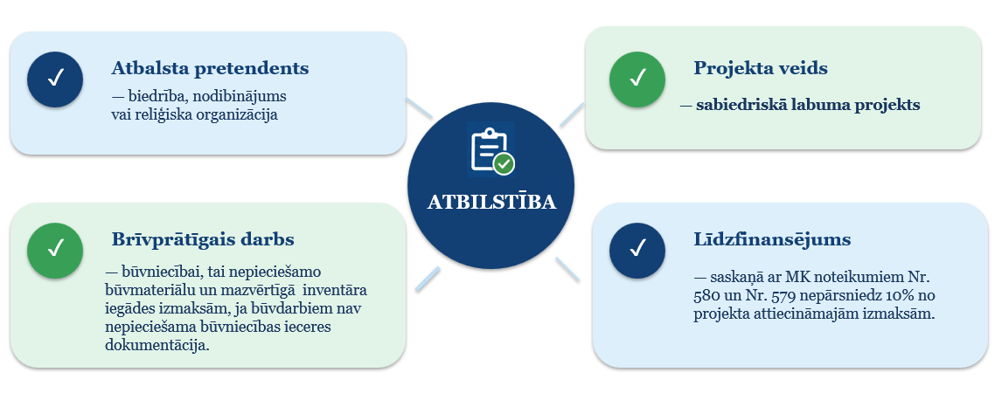
Būtiskākie atbilstības kritēriji

Slide 3
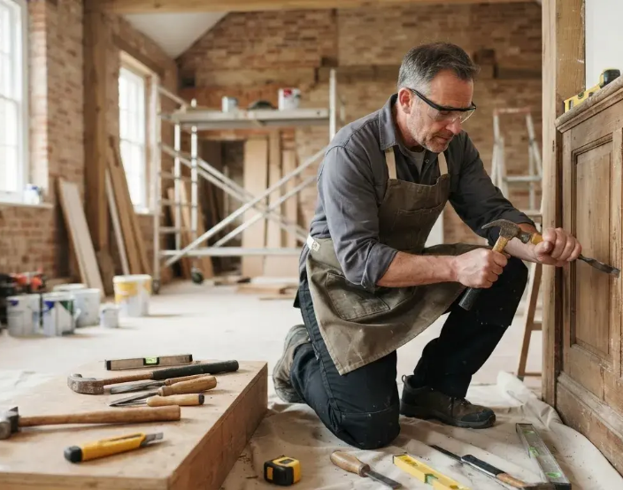
Piemērs:
Projekta mērķis – projekta īstenotājs veiks atjaunošanas darbus saieta namā
(sienu atjaunošana, špaktelēšana, krāsošana). Saskaņā ar būvvaldes
atbildi, šiem būvdarbiem nav nepieciešama būvniecības ieceres
dokumentācija;
Materiālu kopējās izmaksas 12000 EUR;
Privātā līdzfinansējuma daļai tiek piesaistīts brīvprātīgais darbs -
remontstrādnieks (profesijas kods 931302*);
Darba veikšanai nepieciešamas 80 stundas (nepieciešamo stundu
skaitam jābūt pamatotam);
1
Vidējā stundas likme saskaņā ar VID datiem ir 7,87 EUR/h ;
* Profesiju kodi jāizvēlas atbilstoši projektā plānotajiem darbiem. Atkarībā no veicamajām darbībām var būt piemērojami arī citi profesiju kodi.
Piemēri profesiju kodiem brīvprātīgā darba veikšanai:
- 713101 Krāsotājs
- 713302 Konstrukciju tīrītājs
- 931901 Būvstrādnieks
- 931302 Remontstrādnieks
1
https://www.vid.gov.lv/lv/informacija-par-darba-vietam-2026gada-atbilstosi-profesiju-klasifikatoram

Slide 4
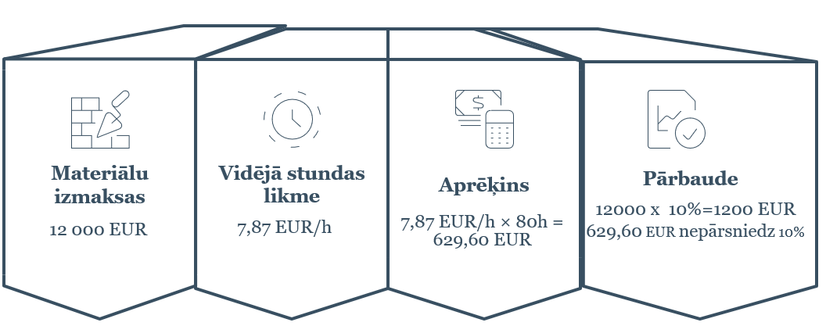
Brīvprātīgā darba līdzfinansējums nedrīkst pārsniegt 10% no projekta attiecināmajām izmaksām. Vienlaikus tas nevar būt lielāks par summu, kas ir aprēķināta atbilstoši noteikumos minētajai metodikai. Ja pēc aprēķina brīvprātīgā darba līdzfinansējums sanāk mazāks par 10% no projekta attiecināmajām izmaksām, var pieprasīt tikai aprēķinā noteikto summu un pārējais finansējums ir jānodrošina pašam pretendentam.
Brīvprātīgā darba aprēķins
(aprēķinu veic pats pretendents sagatavojot projekta pieteikumu)
Aprēķinu iespējams veikt Dienesta mājaslapā ievietotajā excel failā https://www.lad.gov.lv/lv/katalogs/c0la192-darbibu-istenosana-saskana-ar-sabiedribas-virzitas-vietejas-attistibas-strategiju-tostarp-sadarbibas-aktivitates-un-sagatavosana

Slide 5
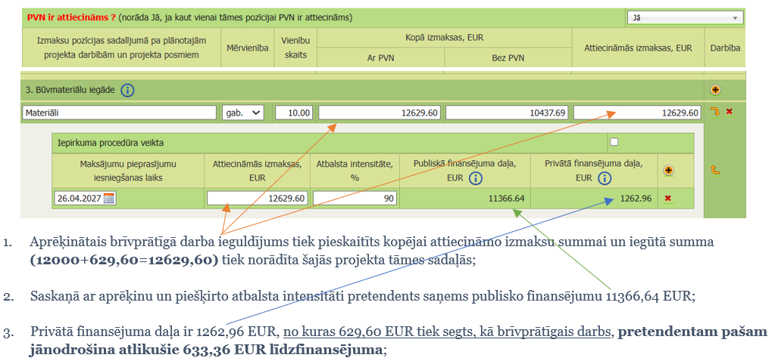
Brīvprātīgā darba izmaksu atspoguļošana tāmē

Slide 6
